Slide 1
第１回勉強会
基本情報技術者対策編

Slide 2
この時間の方針
基本情報技術者試験の内容は取っつき辛いこと、直感的に理解できないこと、必要性が分からないことが非常に多い
この勉強会では、初学者が特に躓きやすい部分を重点的かつ体系的に学んでいきます
厄介な部分に絞って学んでいくため、暗記で乗り切れる部分はやらない予定です

Slide 3
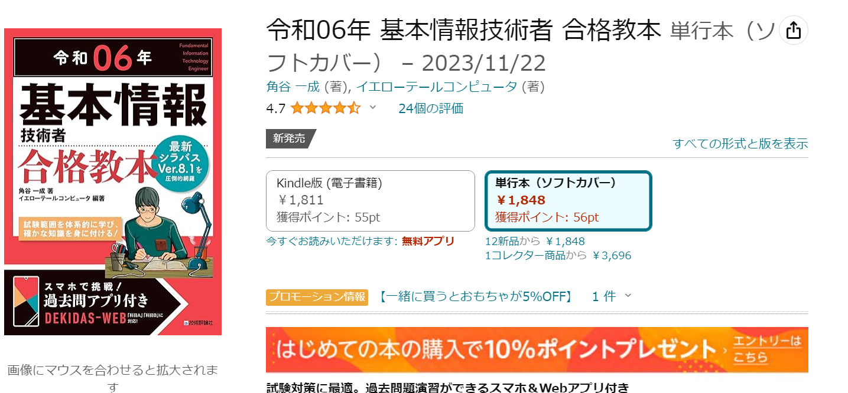
参考図書
想定するテキスト
持ってなくてもOK
https://amzn.asia/d/6t4mv29

Slide 4
今回のコンテンツ
基礎理論
二進数とは何か
基数変換
集合と論理演算

Slide 5
二進数とは何か

Slide 6
コンピュータ上での数の表し方
コンピュータでは２進数と呼ばれる方法で数を数える
そもそも１０進数とは？
１０まで数えると桁が増える数の表し方
１、２、４、５、６、７、８、９->10
一般的にn進数とは
nまで数えると桁が上がる数の表し方

Slide 7
２進数の数え方
0と1の数え方は同じ
１０進数 | ２進数
0 | 0
1 | 1
2 | 10
3 | 11
4 | 100
5 | 101
2進数なので2まで来たら繰り上がる
１桁目が0から1に増える
２桁すべてが11で埋まると数を表現できなくなるため、桁が増える

Slide 8
２進数の数え方：演習
２進数で１０まで数えてみよう

Slide 9
２進数の数え方：答え
１０ 進数 | 1 | 2 | 3 | 4 | 5 | 6 | 7 | 8 | 9 | 10
２進数 | 1 | 10 | 11 | 100 | 101 | 110 | 111 | 1000 | 1001 | 1010
１０ 進数 | 11 | 12 | 13 | 14 | 15 | 16 | 17 | 18 | 19 | 20
２進数 | 1011 | 1100 | 1101 | 1110 | 1111 | 10000 | 10001 | 10010 | 10011 | 10100

Slide 10
２進数の数え方
どういうときに桁が増えている？
１０ 進数 | 1 | 2 | 3 | 4 | 5 | 6 | 7 | 8 | 9 | 10
２進数 | 1 | 10 | 11 | 100 | 101 | 110 | 111 | 1000 | 1001 | 1010
１０ 進数 | 11 | 12 | 13 | 14 | 15 | 16 | 17 | 18 | 19 | 20
２進数 | 1011 | 1100 | 1101 | 1110 | 1111 | 10000 | 10001 | 10010 | 10011 | 10100

Slide 11


２進数の数え方
一般に２進数は、１０進数で$2^{n}$まで数えると桁が上がる
例えば
$2=2^{1}=10$
$4=2^{2}=100$
$8=2^{3}=1000$
$16=2^{4}=10000$
$32=2^{5}=100000$
$64=2^{6}=1000000$
一般にnのm乗とは、nをm回掛け算したもの。
nを底、mを指数と呼ぶ
note:
$$2^{3}=2×2×2=8$$
$$n^{m}=n×…×n$$
m個
$$n^{0}=1$$
$$2^{−1}=\frac{1}{2}$$
$$n^{−m}=\frac{1}{n^{m}}$$
$$2^{\frac{1}{2}}=\sqrt{2}$$
$$n^{\frac{1}{m}}=\sqrt[m]{n}$$
0乗はいかなる値でも1になる
マイナス乗は、
分数になる
指数が分数のときは、nのm乗根になる

Slide 12
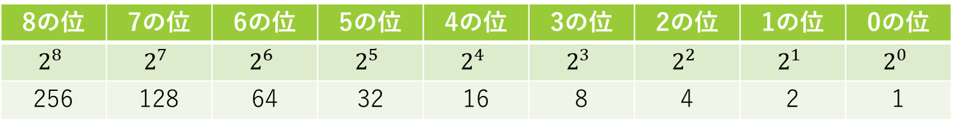

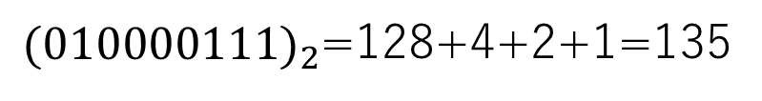
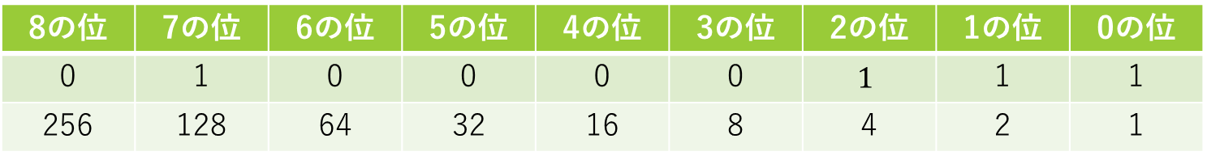
２進数の数え方
従って、２進数の各桁は、 $2^{n}$に対応している
このことを逆に使うと、2進数の各桁が１かどうかで１０進数の値を計算できる
8の位 | 7の位 | 6の位 | 5の位 | 4の位 | 3の位 | 2の位 | 1の位 | 0の位
$$2^{8}$$ | $$2^{7}$$ | $$2^{6}$$ | $$2^{5}$$ | $$2^{4}$$ | $$2^{3}$$ | $$2^{2}$$ | $$2^{1}$$ | $$2^{0}$$
256 | 128 | 64 | 32 | 16 | 8 | 4 | 2 | 1
8の位 | 7の位 | 6の位 | 5の位 | 4の位 | 3の位 | 2の位 | 1の位 | 0の位
0 | 1 | 0 | 0 | 0 | 0 | $$1$$ | 1 | 1
256 | 128 | 64 | 32 | 16 | 8 | 4 | 2 | 1
${(010000111)}_{2}$=128+4+2+1=135

Slide 13
その他の進数
情報系でよく使うのは2進数、８進数、１６進数
２進数：コンピュータの内部的な数値表現
８進数：やや古いシステムで使用されることがある
16進数：データの表現等に使用される

Slide 14
その他の進数
各進数の対応表
10進数 | 1 | 2 | 3 | 4 | 5 | 6 | 7 | 8 | 9 | 10
2進数 | 1 | 10 | 11 | 100 | 101 | 110 | 111 | 1000 | 1001 | 1010
8進数 | 1 | 2 | 3 | 4 | 5 | 6 | 7 | 10 | 11 | 12
10進数 | 1 | 2 | 3 | 4 | 5 | 6 | 7 | 8 | 9 | 10
16進数 | 1 | 2 | 3 | 4 | 5 | 6 | 7 | 8 | 9 | 10
10進数 | 11 | 12 | 13 | 14 | 15 | 16 | 17 | 18 | 19 | 20
16進数 | a | b | c | d | e | f | 10 | 11 | 12 | 13

Slide 15
その他の進数
10進数 | 1 | 2 | 3 | 4 | 5 | 6 | 7 | 8 | 9 | 10
2進数 | 1 | 10 | 11 | 100 | 101 | 110 | 111 | 1000 | 1001 | 1010
8進数 | 1 | 2 | 3 | 4 | 5 | 6 | 7 | 10 | 11 | 12
8まで数えると桁が上がる
10進数 | 1 | 2 | 3 | 4 | 5 | 6 | 7 | 8 | 9 | 10
16進数 | 1 | 2 | 3 | 4 | 5 | 6 | 7 | 8 | 9 | 10
10進数 | 11 | 12 | 13 | 14 | 15 | 16 | 17 | 18 | 19 | 20
16進数 | a | b | c | d | e | f | 10 | 11 | 12 | 13
16進数では10進数の10以降にアルファベットを割り当てる
16数えたので桁が上がる

Slide 16
基数変換

Slide 17
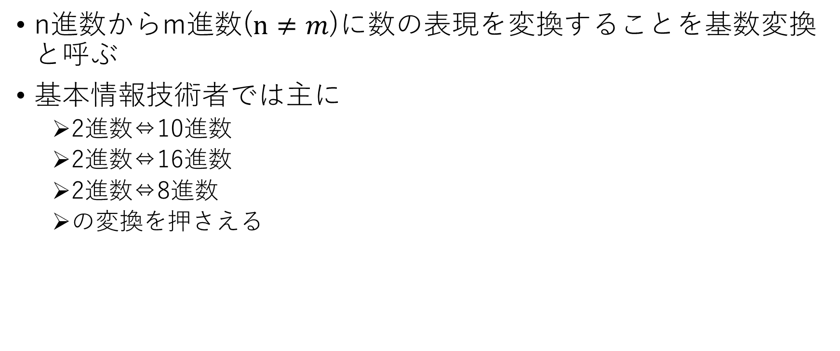
基数変換
n進数からm進数($n≠m$)に数の表現を変換することを基数変換と呼ぶ
基本情報技術者では主に
2進数⇔10進数
2進数⇔16進数
2進数⇔8進数
の変換を押さえる

Slide 18
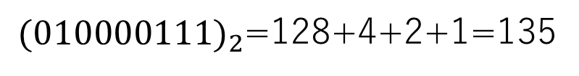
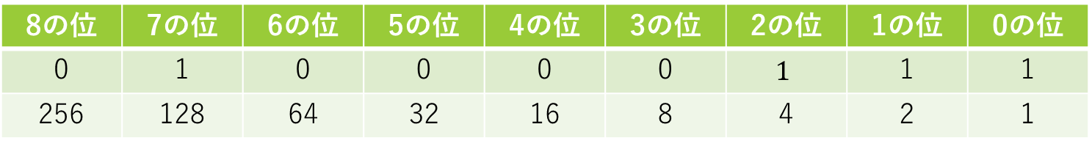
2進数→10進数の変換
２進数の各桁が2のn乗に対応していることを生かす
8の位 | 7の位 | 6の位 | 5の位 | 4の位 | 3の位 | 2の位 | 1の位 | 0の位
0 | 1 | 0 | 0 | 0 | 0 | $$1$$ | 1 | 1
256 | 128 | 64 | 32 | 16 | 8 | 4 | 2 | 1
${(010000111)}_{2}$=128+4+2+1=135

Slide 19

2進数→10進数の変換：演習
${(101010)}_{2}$の値は？

Slide 20
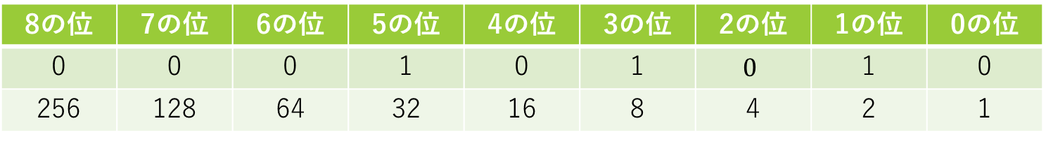
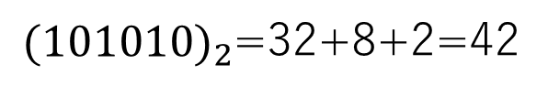
2進数→10進数の変換：答え
${(101010)}_{2}$の値は？
8の位 | 7の位 | 6の位 | 5の位 | 4の位 | 3の位 | 2の位 | 1の位 | 0の位
0 | 0 | 0 | 1 | 0 | 1 | $$0$$ | 1 | 0
256 | 128 | 64 | 32 | 16 | 8 | 4 | 2 | 1
${(101010)}_{2}$=32+8+2=42

Slide 21
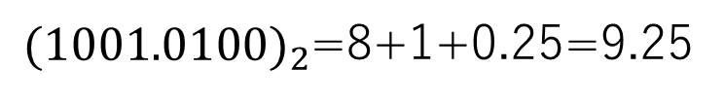
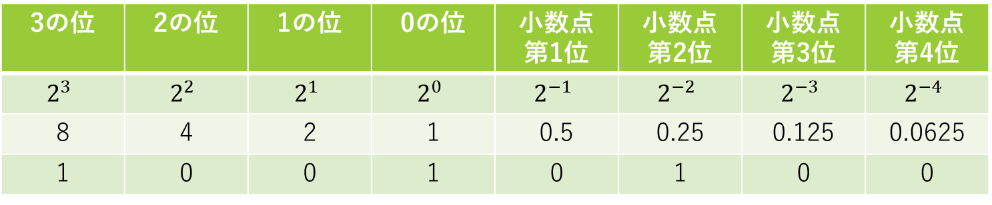
2進数→10進数の変換
少数点以下も同様
3の位 | 2の位 | 1の位 | 0の位 | 小数点 第1位 | 小数点 第2位 | 小数点 第3位 | 小数点 第4位
$$2^{3}$$ | $$2^{2}$$ | $$2^{1}$$ | $$2^{0}$$ | $$2^{−1}$$ | $$2^{−2}$$ | $$2^{−3}$$ | $$2^{−4}$$
8 | 4 | 2 | 1 | 0.5 | 0.25 | 0.125 | 0.0625
1 | 0 | 0 | 1 | 0 | 1 | 0 | 0
${(1001.0100)}_{2}$=8+1+0.25=9.25

Slide 22

2進数→10進数の変換：演習
${(1110.1111)}_{2}$の値は？

Slide 23
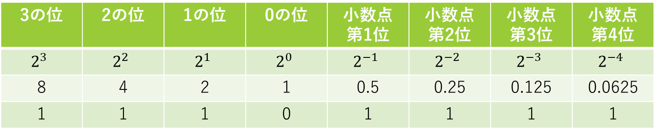
2進数→10進数の変換：演習
${(1110.1111)}_{2}$の値は？
3の位 | 2の位 | 1の位 | 0の位 | 小数点 第1位 | 小数点 第2位 | 小数点 第3位 | 小数点 第4位
$$2^{3}$$ | $$2^{2}$$ | $$2^{1}$$ | $$2^{0}$$ | $$2^{−1}$$ | $$2^{−2}$$ | $$2^{−3}$$ | $$2^{−4}$$
8 | 4 | 2 | 1 | 0.5 | 0.25 | 0.125 | 0.0625
1 | 1 | 1 | 0 | 1 | 1 | 1 | 1
${(1110.1111)}_{2}$=8+4+2+0.5+0.25+0.125+0.0625=14.9375

Slide 24
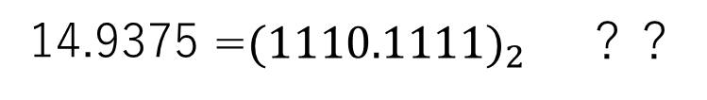
10進数→2進数の変換
ここまでのやり方を逆に適用する方法は厄介
システマチックに解く方法を使う
14.9375 =${(1110.1111)}_{2}$？？

Slide 25
10進数→2進数の変換
163を２進数に変換してみる
163÷2
=81…1
2
163
余り
1 0 1 0 0 0 1 1
2
81
1
40÷2
=20…0
2
40
1
2
20
0
2
10
0
2
5
0
2
2
1
2
1
0
0
1

Slide 26
10進数→2進数の変換：演習
119を２進数に変換してみる

Slide 27
10進数→2進数の変換：答え
119を２進数に変換してみる
2
119
余り
1 1 1 0 1 1 1
2
59
1
2
29
1
2
14
1
2
7
0
2
3
1
2
1
1
1
1

Slide 28
2進数→16進数の変換
2進数の各４桁は16進数の１桁に対応する
2進数で16まで数えると4桁使うため
1010 0011 1111
a
3
f

Slide 29
2進数→16進数の変換
実際に問題を解くときには、16までの2進数の対応表を作るとよい
16進数 | 2進数
0 | 0000
1 | 0001
2 | 0010
3 | 0011
4 | 0100
5 | 0101
6 | 0110
7 | 0111
8 | 1000
16進数 | 2進数
9 | 1001
a | 1010
b | 1011
c | 1100
d | 1101
e | 1110
f | 1111
1010 0011 1111
a
3
f

Slide 30
2進数→16進数の変換
実際に問題を解くときには、16までの2進数の対応表を作るとよい
16進数 | 2進数
0 | 0000
1 | 0001
2 | 0010
3 | 0011
4 | 0100
5 | 0101
6 | 0110
7 | 0111
8 | 1000
16進数 | 2進数
9 | 1001
a | 1010
b | 1011
c | 1100
d | 1101
e | 1110
f | 1111
1010 0011 1111
a
3
f

Slide 31
2進数→16進数の変換：演習
2進数で011100011101は16進数でいくつか
16進数 | 2進数
0 | 0000
1 | 0001
2 | 0010
3 | 0011
4 | 0100
5 | 0101
6 | 0110
7 | 0111
8 | 1000
16進数 | 2進数
9 | 1001
a | 1010
b | 1011
c | 1100
d | 1101
e | 1110
f | 1111

Slide 32
2進数→16進数の変換：答え
2進数で011100011101は16進数でいくつか
16進数 | 2進数
0 | 0000
1 | 0001
2 | 0010
3 | 0011
4 | 0100
5 | 0101
6 | 0110
7 | 0111
8 | 1000
16進数 | 2進数
9 | 1001
a | 1010
b | 1011
c | 1100
d | 1101
e | 1110
f | 1111
0111 0001 0101
7
1
d

Slide 33
2進数→16進数の変換：演習
2進数で0110.1100は16進数でいくつか
16進数 | 2進数
0 | 0000
1 | 0001
2 | 0010
3 | 0011
4 | 0100
5 | 0101
6 | 0110
7 | 0111
8 | 1000
16進数 | 2進数
9 | 1001
a | 1010
b | 1011
c | 1100
d | 1101
e | 1110
f | 1111

Slide 34
2進数→16進数の変換：答え
2進数で0110.1100は16進数でいくつか
16進数 | 2進数
0 | 0000
1 | 0001
2 | 0010
3 | 0011
4 | 0100
5 | 0101
6 | 0110
7 | 0111
8 | 1000
16進数 | 2進数
9 | 1001
a | 1010
b | 1011
c | 1100
d | 1101
e | 1110
f | 1111
0110. 1100
6.
c

Slide 35
16進数→2進数の変換
ここまでのことを逆に使えばよい
16進数の各桁は、2進数の4桁に該当する
f
1
4
1111 0001 0100

Slide 36
16進数→2進数の変換：演習
16進数でea9は2進数でいくつか
16進数 | 2進数
0 | 0000
1 | 0001
2 | 0010
3 | 0011
4 | 0100
5 | 0101
6 | 0110
7 | 0111
8 | 1000
16進数 | 2進数
9 | 1001
a | 1010
b | 1011
c | 1100
d | 1101
e | 1110
f | 1111

Slide 37
16進数→2進数の変換：答え
16進数でea9は2進数でいくつか
16進数 | 2進数
0 | 0000
1 | 0001
2 | 0010
3 | 0011
4 | 0100
5 | 0101
6 | 0110
7 | 0111
8 | 1000
16進数 | 2進数
9 | 1001
a | 1010
b | 1011
c | 1100
d | 1101
e | 1110
f | 1111
e
a
9
1110 1001 1001

Slide 38
16進数→2進数の変換：演習
16進数で8.dは2進数でいくつか
16進数 | 2進数
0 | 0000
1 | 0001
2 | 0010
3 | 0011
4 | 0100
5 | 0101
6 | 0110
7 | 0111
8 | 1000
16進数 | 2進数
9 | 1001
a | 1010
b | 1011
c | 1100
d | 1101
e | 1110
f | 1111

Slide 39
16進数→2進数の変換：答え
16進数で8.dは2進数でいくつか
16進数 | 2進数
0 | 0000
1 | 0001
2 | 0010
3 | 0011
4 | 0100
5 | 0101
6 | 0110
7 | 0111
8 | 1000
16進数 | 2進数
9 | 1001
a | 1010
b | 1011
c | 1100
d | 1101
e | 1110
f | 1111
8.
d
1000. 1101

Slide 40
2進数→8進数の変換
2進数の各3桁は8進数の1桁に該当する
100 011 111
4
3
7

Slide 41
2進数→8進数の変換
この場合も同様に7までの対応表を見ながら解けばよい
16進数 | 2進数
0 | 000
1 | 001
2 | 010
3 | 011
4 | 100
5 | 101
6 | 110
7 | 111
110 011 001
6
3
1

Slide 42
2進数→8進数の変換
2進数で010111.0100011は8進数でいくつか
16進数 | 2進数
0 | 000
1 | 001
2 | 010
3 | 011
4 | 100
5 | 101
6 | 110
7 | 111

Slide 43
2進数→8進数の変換
2進数で010111.0100011は8進数でいくつか
16進数 | 2進数
0 | 000
1 | 001
2 | 010
3 | 011
4 | 100
5 | 101
6 | 110
7 | 111
010 111. 010 001 100
2
7.
2
1
4

Slide 44
8進数→2進数の変換
8進数で12.34は2進数でいくつか
16進数 | 2進数
0 | 000
1 | 001
2 | 010
3 | 011
4 | 100
5 | 101
6 | 110
7 | 111

Slide 45
2進数→8進数の変換
8進数で12.34は2進数でいくつか
16進数 | 2進数
0 | 000
1 | 001
2 | 010
3 | 011
4 | 100
5 | 101
6 | 110
7 | 111
1
2.
3
4
001 010. 011 100

Slide 46
集合と命題

Slide 47
集合と論理演算
集合とは要素のグループのこと
果物の集合={りんご、パイナップル、葡萄…}
食べ物の集合={麻婆豆腐、パスタ、りんご、豆腐…}
自然数の集合={1,2,3,4,5,…}
奇数の集合={1,3,5,7,…}
一般的にひとつの集合の中には重複した要素を含まない

Slide 48
集合と論理演算
集合の例をいくつか見ていくと、異なる集合においても同じ要素が含まれていたり、いなかったりする
果物の集合と食べ物の集合を考えると…
果物の集合={りんご、パイナップル、葡萄…}
食べ物の集合={麻婆豆腐、パスタ、りんご、豆腐…}
りんごの要素が被っている
自然数の集合={1,2,3,4,5,…}
奇数の集合={1,3,5,7,…}
1,3,7の要素は被っている

Slide 49
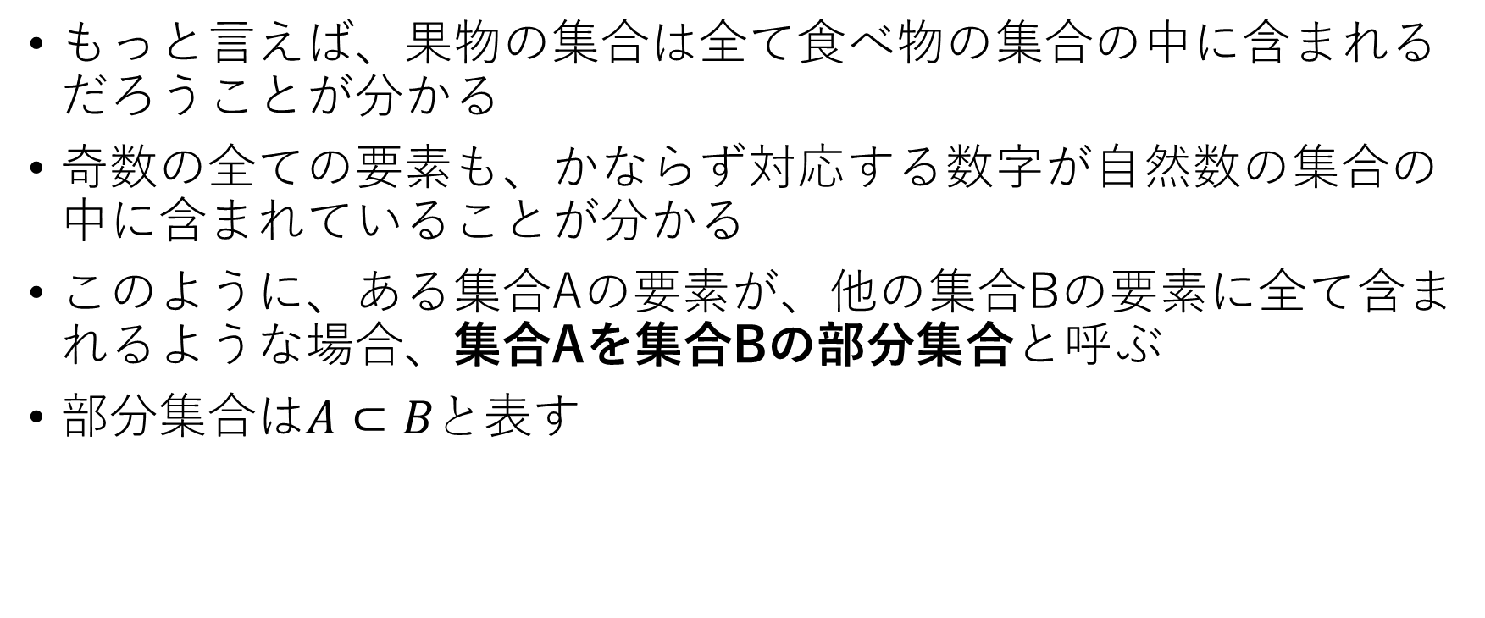
集合と論理演算
もっと言えば、果物の集合は全て食べ物の集合の中に含まれるだろうことが分かる
奇数の全ての要素も、かならず対応する数字が自然数の集合の中に含まれていることが分かる
このように、ある集合Aの要素が、他の集合Bの要素に全て含まれるような場合、集合Aを集合Bの部分集合と呼ぶ
部分集合は$A⊂Bと$表す

Slide 50
集合と論理演算
集合の関係性の一つとして部分集合があることが分かったが、具体的に被っている要素と被っていない要素の関係が知りたい
たとえば
果物の集合={りんご、パイナップル、葡萄…}
食べ物の集合={麻婆豆腐、パスタ、りんご、豆腐…}
のとき、りんごが被っていることは見れば分かるが、他にも被っている部分を記号で示すにはどうすればいいだろうか？
あるいは、被っていない部分を記号で示すにはどうすればいいだろうか？
このようなときに、論理演算を使う

Slide 51



集合と論理演算
集合の概念を図式化したものをベン図と呼ぶ
$$U$$
$$X$$
$$Y$$

Slide 52

集合と論理演算
Uを整数、Xを奇数、Yを3の倍数とする
$$U$$
$$X$$
$$Y$$
8
2
5
3
6
13
9
1
15
12
7
4
10

Slide 53

集合と論理演算
Uを整数、Xを奇数、Yを3の倍数とする
$$X∩Y=XY$$
$$U$$
$$X$$
$$Y$$
8
Xであり、同時にYであるような数の集合（3、９、15など）をXとYの積集合と呼ぶ
2
5
3
6
13
9
1
15
12
7
4
10

Slide 54

集合と論理演算
Uを整数、Xを奇数、Yを3の倍数とする
$$X∪Y=X+Y$$
$$U$$
$$X$$
$$Y$$
8
2
XかYかのいずれかの集合に属する数全体（1,3,5,6,7,9,11,12,13…）をXとYの和集合と呼ぶ
5
3
6
13
9
1
15
12
7
4
10

Slide 55

集合と論理演算
Uを整数、Xを奇数、Yを3の倍数とする
$$\overline{X}$$
$$U$$
$$X$$
$$Y$$
8
Xに属さない全ての要素からなる集合（2,4,6,8,10,12）は、Xの補集合と呼ぶ
2
5
3
6
13
9
1
15
12
7
4
10

Slide 56



集合と論理演算：演習
Uを整数、Xを奇数、Yを3の倍数とする
Xにも属さないかつYにも属さない集合の要素と表記は？
$$U$$
$$X$$
$$Y$$
8
2
5
3
6
13
9
1
15
12
7
4
10

Slide 57

集合と論理演算：答え
Uを整数、Xを奇数、Yを3の倍数とする
Xにも属さないかつYにも属さない集合の要素と表記は？
$$U$$
$\overline{X}∩$ $\overline{Y}=\overline{X}$ $\overline{Y}$
$$X$$
$$Y$$
8
2
Xにも属さないかつYにも属さない集合（2、４、８、１０）はXとYの補集合の積集合となる
5
6
3
13
9
1
15
12
7
4
10

Slide 58
集合と論理演算：演習
Uを整数、Xを奇数、Yを3の倍数とする
X以外の全ての要素とY以外の全ての要素を足した集合は？
$$U$$
$$X$$
$$Y$$
8
2
5
3
6
13
9
1
15
12
7
4
10

Slide 59
集合と論理演算：答え
Uを整数、Xを奇数、Yを3の倍数とする
Xでない部分
$$U$$
$$X$$
$$Y$$
8
2
5
3
6
13
9
1
15
12
7
4
10

Slide 60
集合と論理演算：答え
Uを整数、Xを奇数、Yを3の倍数とする
Yでない部分
$$U$$
$$X$$
$$Y$$
8
2
5
3
6
13
9
1
15
12
7
4
10

Slide 61

集合と論理演算：演習
Uを整数、Xを奇数、Yを3の倍数とする
X以外の全ての要素とY以外の全ての要素を足した集合は？
$$U$$
$$X$$
$$Y$$
8
2
$\overline{X}∪$ $\overline{Y}=\overline{X}$ $+\overline{Y}$
5
6
ここ以外の全部
13
1
12
7
4
10

Slide 62

集合と論理演算：ド・モルガンの法則
Uを整数、Xを奇数、Yを3の倍数とする
これは逆に言えば、XかつYの要素以外の全てともいえる
$$U$$
$$X$$
$$Y$$
8
2
$\overline{X}$ $+\overline{Y}=\overline{XY}$
5
6
ここ以外の全部
13
1
XとYの補集合の和集合が、XとYの積集合の補集合と等しいことをド・モルガンの法則と呼ぶ
12
7
4
10

Slide 63

集合と論理演算：ド・モルガンの法則２
Uを整数、Xを奇数、Yを3の倍数とする
Xの補集合かつYの補集合であるような部分は…
$$U$$
$$X$$
$$Y$$
8
2
$\overline{X}$ $\overline{Y}$
ここ以外の全部
XとYの補集合の和集合が、XとYの積集合の補集合と等しいことをド・モルガンの法則と呼ぶ
4
10

Slide 64

集合と論理演算：ド・モルガンの法則２
Uを整数、Xを奇数、Yを3の倍数とする
Xの補集合かつYの補集合であるような部分は、
$$U$$
$$X$$
$$Y$$
8
$\overline{X}$ $\overline{Y}=\overline{X+Y}$
2
XとYの和集合以外、つまりXとYの和集合の補集合であるといえる
4
10

Slide 65


集合と論理演算
ド・モルガンの法則まとめ
基本的には、XとYの補集合が積のとき->和の補集合に分解
和のとき->積の補集合に分解
と考えればいい
$\overline{X}$ $\overline{Y}=\overline{X+Y}$
$\overline{X}$ $+\overline{Y}=\overline{XY}$

Slide 66
お疲れさまでした！

